Slide 1
«Полезен или вреден шоколад?»
Выполнила :
Кириченко Евгения
Класс: 8б
Руководитель:
Котова Татьяна Венадьевна учитель химии

Slide 2
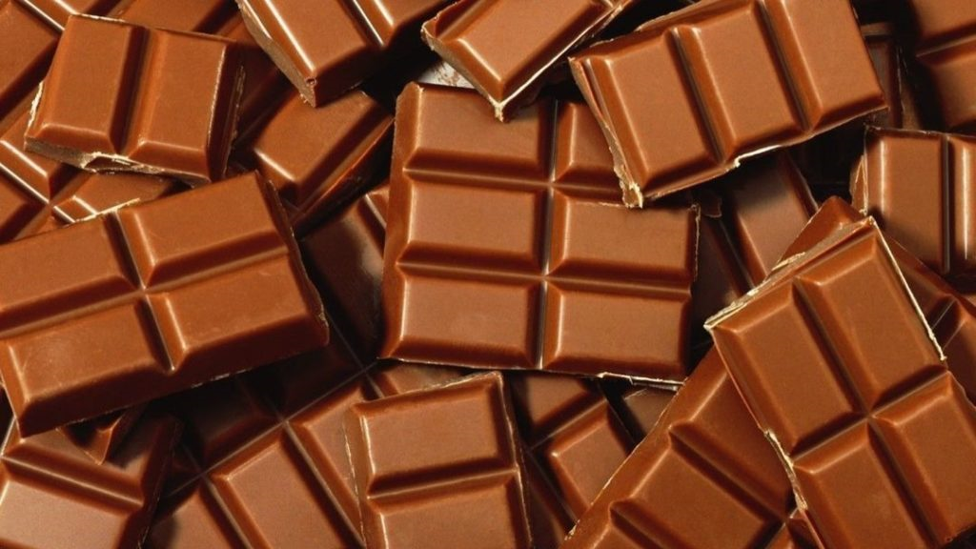
Что такое шоколад?
Шокола́д — кондитерское изделие на основе масла какао, являющееся продуктом переработки какао-бобов — семян шоколадного дерева, богатых теобромином и кофеином.

Slide 3
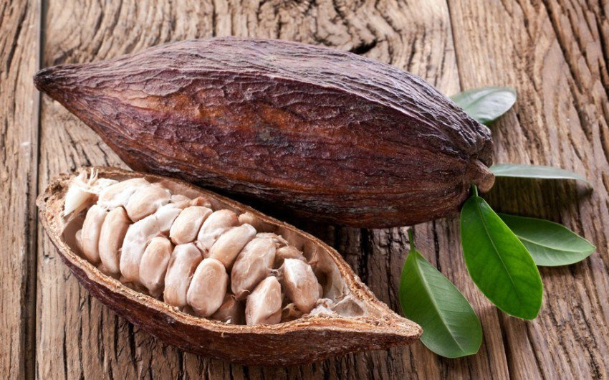
История шоколада
Родиной шоколада, как и дерева какао, является Центральная и Южная Америка.
Индейцы майя, а потом и ацтеки на протяжении многих столетий смешивали молотые и обжаренные какао-бобы с водой, а затем в эту смесь добавляли горький перец.
В итоге получали горьковатый, острый пенистый напиток высокой жирности, который пили холодным.

Slide 4
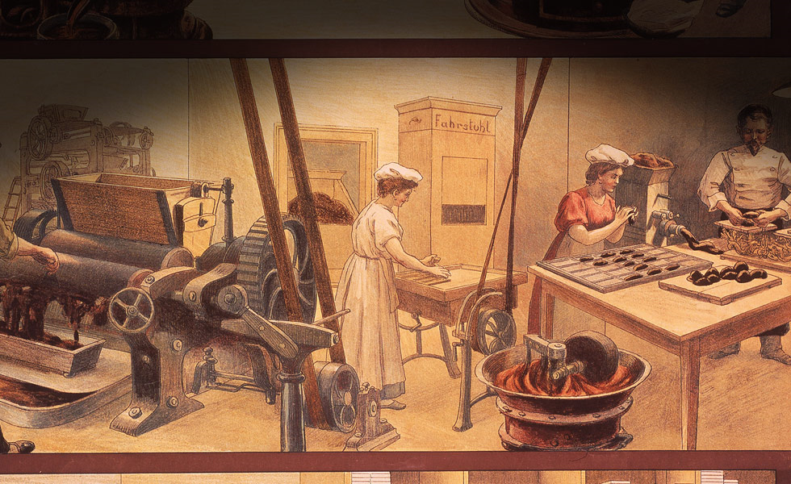
История шоколада
Современный период в истории шоколада открыл голландец Конрад Йоханнес ван Хаутен, запатентовавший в 1828 году недорогой способ.
Известно,что первый плиточный шоколад был произведён в 1842 году в Бристоле (Великобритания), однако годом ранее французский кондитер Жан Пьетре уже получил твёрдый шоколад.

Slide 5
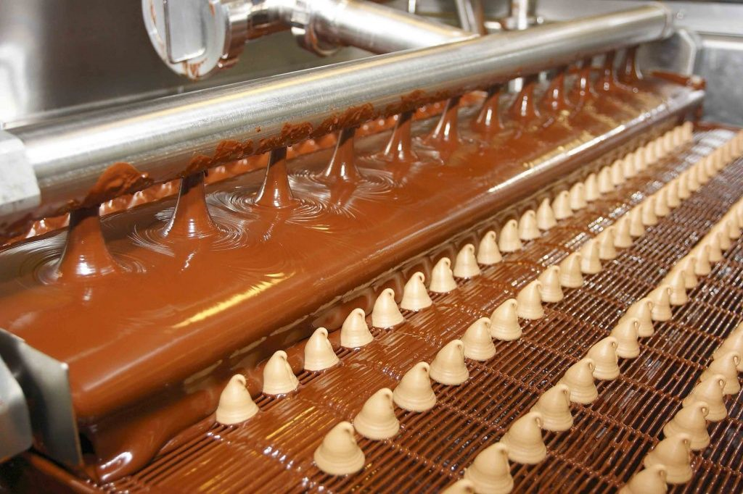
Изготовление
В процессе обработки бобы очищают, сортируют и обжаривают, дробят в крупку, которую размалывают в жидкую массу.
В процессе технологической обработки из какао-бобов получают полуфабрикат — какао тёртое.
Шоколадная масса изготавливается из смеси сахара (как правило, сахарной пудры), тёртого какао и масла какао, с добавлением вкусовых и ароматических ингредиентов.

Slide 6
Влияние на здоровье человека
+
-
Шоколад содержит вещества из группы флавоноидов, они полезны для сердца и сосудов.
Также шоколад, поднимает настроение и обладает тонизирующим эффектом.
В состав шоколада входит большое количество жира и сахара (27 г и 54 г соответственно на 100 г тёмного шоколада), поэтому его чрезмерное потребление приводит к ожирению.

Slide 7
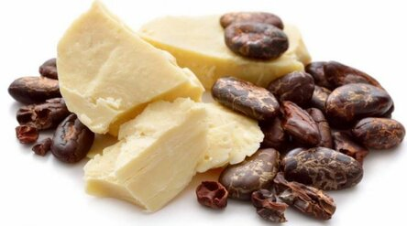
Влияние на здоровье человека
Несмотря на всю пользу шоколада, его помощь в борьбе с депрессивным настроением, усталостью и стрессами, продукт является сильнейшим аллергеном.
Аллергия на шоколад развивается совсем не на главные его компоненты – какао-масло и какао-бобы.
Причина кроется в добавках, которых с каждым разом становится больше в этом вкусном продукте.
Это :масла кокосового и пальмового деревьев,сухое молоко,лактоза, непереносимая для многих детей и взрослых — ещё один аллерген. В составе почти всего шоколада есть соевое молоко (лецитин) Наполнители, консерванты, усилители вкуса — всё это продукты-аллергены.

Slide 8
Вещества, которые находятся в какао

Slide 9
Практическая часть. Анкетирование.
ответы | Какие марки шоколада вы предпочитаете? | Считаете ли вы что шоколад это польза? | Считаете ли вы что шоколад приносит вред? | Вы ориентируетесь на цену? | Вы читаете что написано на этикетке?
да | «Милка», «Альпенгольд», «Особый», «Ритерспорт», «Россия щедрая душа», «Аленка». | 13 | 3 | 16 | 6

Slide 10
Сравнение состава молочного шоколада популярных марок в %
Марка | Белки | Жиры | Углеводы | Содержание какао | Калорийность
Россия-щедрая душа | 7,6 | 33 | 56 | 27 | 540
Милка | 5,4 | 34 | 52 | 25 | 544
Риттер спорт | 8 | 35 | 45 | 30 | 571
Особый | 8,4 | 32 | 53 | 36 | 543
Альпенгольд | 5,9 | 31 | 57 | 25 | 538
Аленка | 8,2 | 33 | 53,5 | 29,8 | 538
Вывод. Наиболее калорийный – шоколад «Риттерспорт»

Slide 11
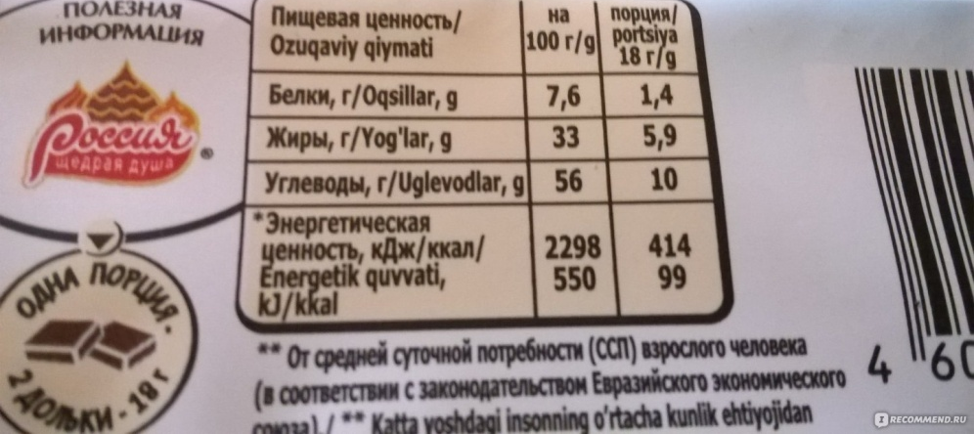
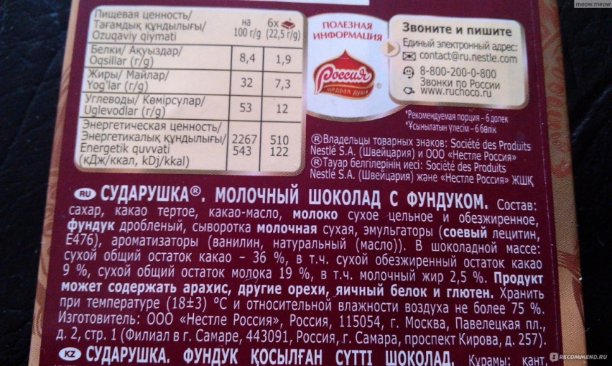
Состав шоколада можно узнать на обертке

Slide 12
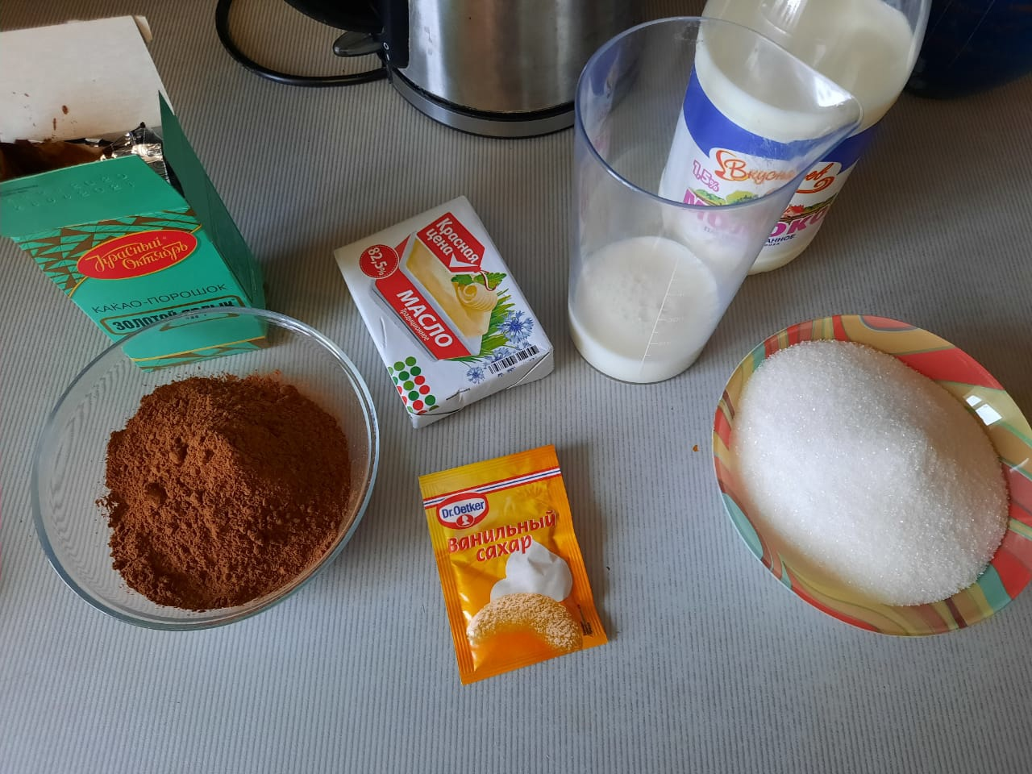
Самостоятельное приготовление шоколада
Рецепт:
Масло
Молоко
Какао
Сахар-песок
Ванильный сахар
Калорийность 357 ккал

Slide 13
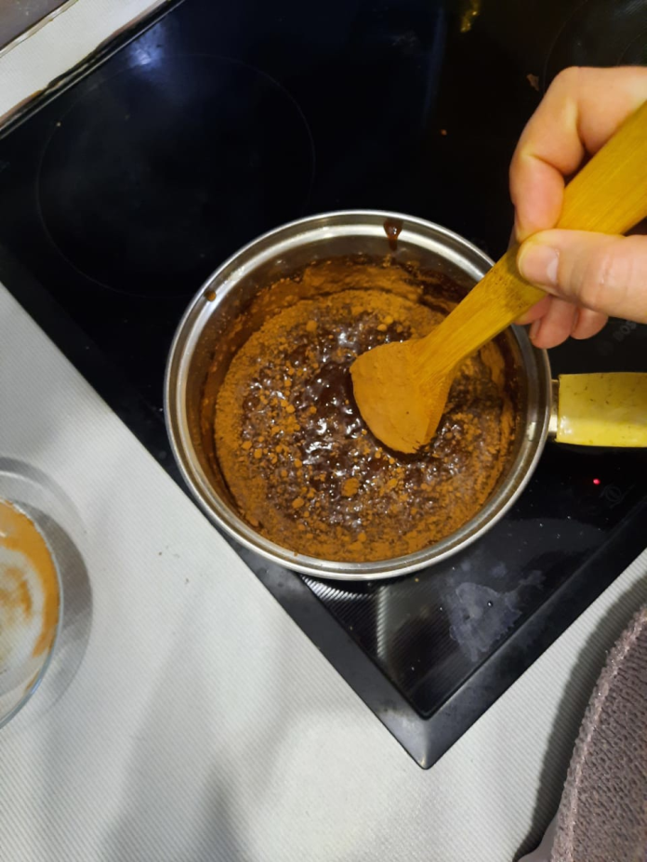
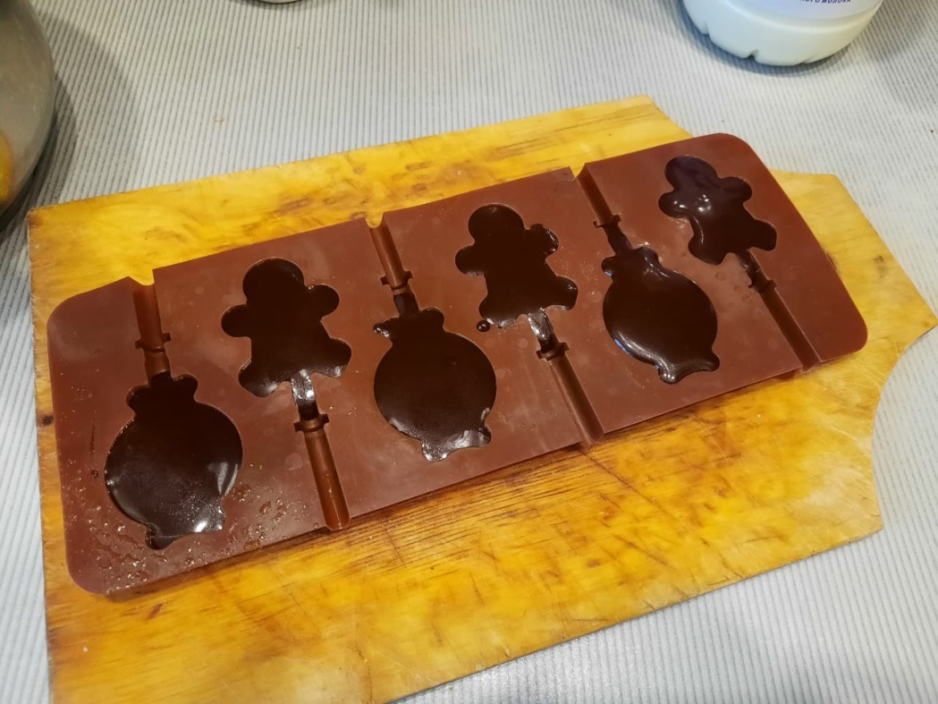
Самостоятельное приготовление шоколада

Slide 14
Вывод
Шоколад это известное лакомство, которое содержит тонизирующие вещества;
Шоколад может принести вред, только при избыточном потреблении;
У некоторых людей может быть аллергия на добавки;
Сделать шоколад в домашних условиях не сложно, но вкус отличается от привычного, также он содержит меньше калорий.

